Slide 1
EXCEPTION HANDLING
BAB XI

Slide 2
Apa itu Exception?
Exception adalah suatu kejadian dimana terjadinya sebuah kesalahan. Yang dimaksud kesalahan disini adalah kesalahan yang bukan berupa kesalahan sintax, tetapi kesalahan logika, kesalahan penginputan data, dan kesalahan-kesalahan yang tidak terprediksi sebelumnya. Dan semua program aplikasi yang baik pasti mengimplementasikan konsep Exception ini.
Java menyediakan library yang lengkap untuk penanganan kesalahan ini. Kita bisa langsung mengimport library java, ataupun kita membuat class Exception itu sendiri.

Slide 3
Exception Yang Mungkin Terjadi
Berikut adalah contoh kesalahan yang mungkin terjadi :
Error pembagian 0
Mengakses elemen di luar jangkauan sebuah array
Input yang sifatnya invalid
Hard disk crash
Membuka file yang tidak ada
Menyelesaikan masalah tumpukan memori.

Slide 4
Contoh Exception
public class PembagianNol{
public static void main(String[] args){
System.out.println("10/0= "+10/0);
}
}
Jika program ini dicompile, maka tidak terjadi error. Tetapi jika program ini di running, maka akan mengakibatkan kesalahan berupa Kesalahan Aritmetik.
Exception in thread "main" java.lang.ArithmeticException: / by zero
at PembagianNol.main(PembagianNol.java:3)

Slide 5
Sintax untuk Exception Handling
try {
<Sintax yang coba dijalankan>
} catch (<ExceptionType1> <ObjName>) {
<aksi Eksepsi Tipe 1>
}
...
} catch (<ExceptionTypeN> <ObjName>) {
<aksi Eksepsi Tipe N>
} finally {
<aksi finally>
}

Slide 6
Contoh Exception Yang Diperbaiki
public class PembagianNol{
public static void main(String[] args){
try {
System.out.println("10/0= " + 10 / 0);
} catch (ArithmeticException e) {
System.out.println("Terjadi Error Pembagian");
}
}
}
Jika program ini dicompile, maka tidak terjadi error. Dan jika program ini di running, maka “10/0= ” tidak akan ditampilkan melainkan program akan menampilkan tulisan “Terjadi Error Pembagian”.

Slide 7
Studi MultipleCatch Exception (1)
class MultipleCatch {
public static void main(String args[]) {
try {
int den = Integer.parseInt(args[0]);
System.out.println(10/den);
}catch (ArithmeticException e) {
System.out.println("Nilai Pembaginya Nol");
} catch (ArrayIndexOutOfBoundsException e) {
System.out.println("Argumennya Kosong");
}
}
}

Slide 8
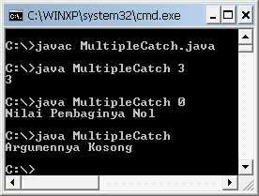
Studi MultipleCatch Exception (2)

Slide 9
Input Dari Keyboard berbasis DOS
Selama ini kita hanya membuat program yang tidak memiliki inputan dari manapun. Sebenarnya banyak sekali media inputan yang bisa kita gunakan dalam bahasa pemrograman ini. Materi kali ini hanya akan menampilkan salah satu cara melakukan inputan dari keyboard.

Slide 10
Tahapan Melakukan Inputan Dari Keyboard berbasis DOS (1)
Berikut adalah tahap-tahap yang harus dilakukan jika ingin menggunakan inputan dari keyboard berbasis DOS, yaitu :
Import semua library yang dibutuhkan yaitu :
import java.io.BufferedReader;
import java.io.IOException;
import java.io.InputStreamReader;
Gunakan sebuah objek referensi sebagai mediator dalam penginputan data.
BufferedReader input = new
BufferedReader(new InputStreamReader(System.in));

Slide 11
Tahapan Melakukan Inputan Dari Keyboard berbasis DOS (2)
Jangan lupa melakukan parsing jika tipe data yang digunakan bukan String.
Contoh :
double nilai = Double.parseDouble(input.readLine());
int nilai = Integer.parseInt(input.readLine());
boolean kondisi = Boolean.parseBoolean(input.readLine());

Slide 12
Contoh Input Exception (1)
import java.io.BufferedReader;
import java.io.IOException;
import java.io.InputStreamReader;
public class ContohInput {
private static double nilai1;
private static double nilai2;
public static void main(String[] args){
try {
BufferedReader input = new
BufferedReader(new InputStreamReader(System.in));
System.out.print("Input Nilai 1 : ");
nilai1 = Double.parseDouble(input.readLine());
System.out.print("Input Nilai 2 : ");
nilai2 = Double.parseDouble(input.readLine());

Slide 13
Contoh Input Exception (2)
System.out.println(nilai1+"+"+nilai2+"="+
(nilai1+nilai2));
System.out.println(nilai1+"-"+nilai2+"="+
(nilai1-nilai2));
System.out.println(nilai1+"*"+nilai2+"="+
(nilai1*nilai2));
System.out.println(nilai1+"/"+nilai2+"="+
(nilai1/nilai2));
} catch (IOException e) {
}
}
}

Slide 14
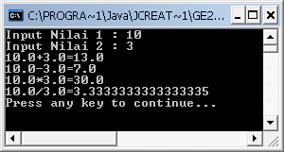
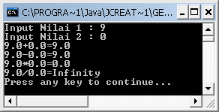
Contoh Input Exception (3)

Slide 15
Finally dan Throw
finally adalah blok yang selalu dikerjakan apapun yang terjadi didalam blok Exception tersebut. Keyword finally ini hanya ditulis sekali.
throw adalah keyword yang berfungsi untuk melemparkan kesalahan dengan sengaja, maksudnya adalah agar blok catch dikerjakan/dieksekusi oleh program.

Slide 16
Finally dan Throw (1)
import java.io.BufferedReader;
import java.io.IOException;
import java.io.InputStreamReader;
public class ContohFinallyDanThrow {
public static void main(String[] args){
try {
BufferedReader input = new
BufferedReader(new InputStreamReader(System.in));
System.out.print("Input Nilai [1-4] : ");
int nilai = Integer.parseInt(input.readLine());

Slide 17
Finally dan Throw (2)
switch(nilai) {
case 1: System.out.println("Satu"); break;
case 2: System.out.println("Dua");
throw new RuntimeException();
case 3: System.out.println("Tiga");
throw new Exception();
case 4: System.out.println("Empat");
throw new IOException();
default: return;
}

Slide 18
Finally dan Throw (3)
} catch (IOException e) {
System.out.println("Blok IOException");
} catch (RuntimeException e) {
System.out.println("Blok RuntimeException");
} catch (Exception e) {
System.out.println("Blok Exception");
} finally {
System.out.println("Blok finally");
}
}
}

Slide 19
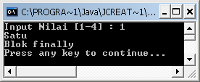
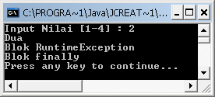
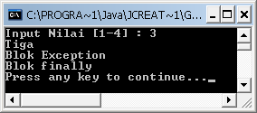
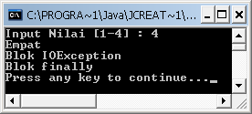
Finally dan Throw (4)

